Slide 1
App Runner へのAPA-GUIデプロイ
設定・起動手順
2022.6.1
アマゾン ウェブ サービス ジャパン株式会社
デジタルトランスフォーメーション本部
Enterprise Transformation Architect Team
Kenji Morooka

Slide 2
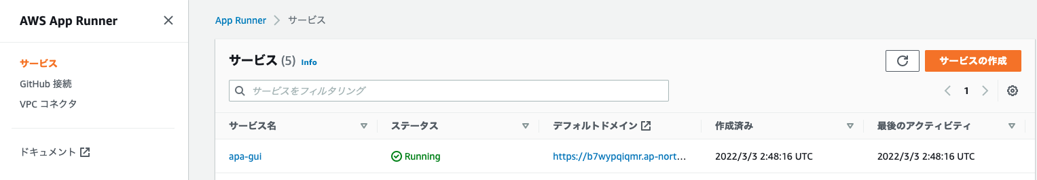
AWS管理コンソールからApp Runnerへ

Slide 3
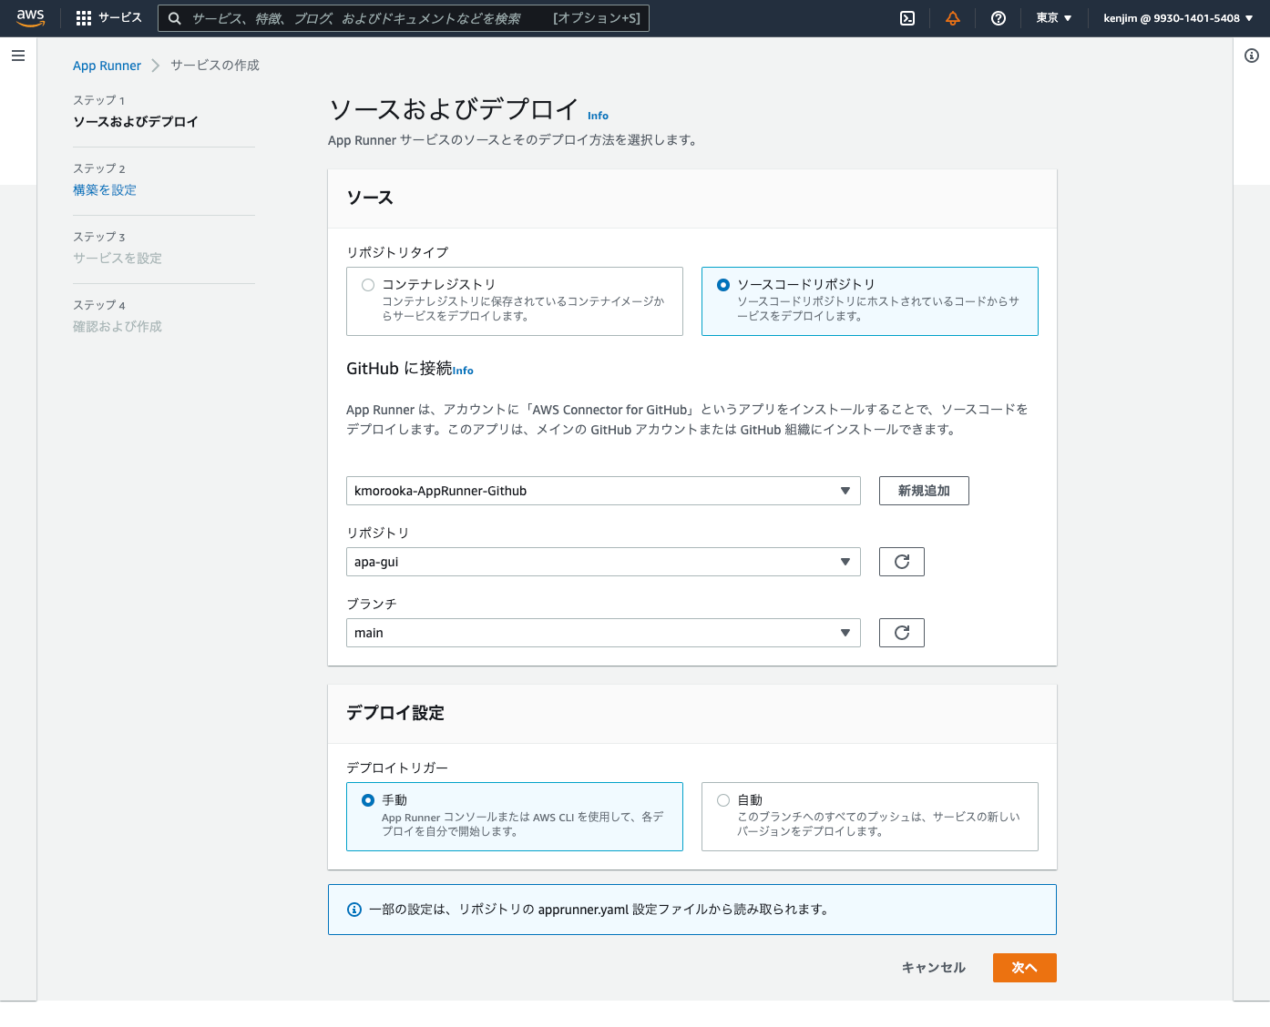
GitHubを定義します

Slide 4
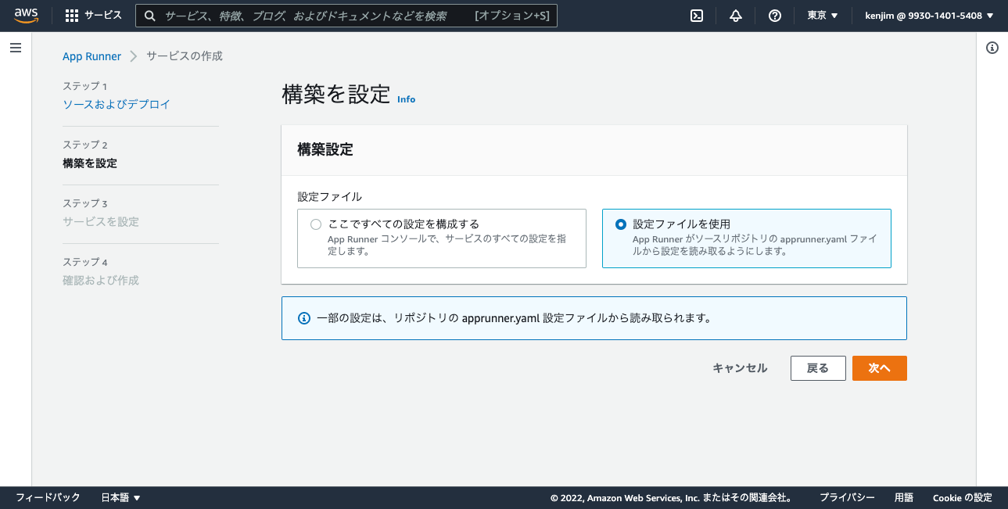
GitHubのApprunner.yamlを指定

Slide 5
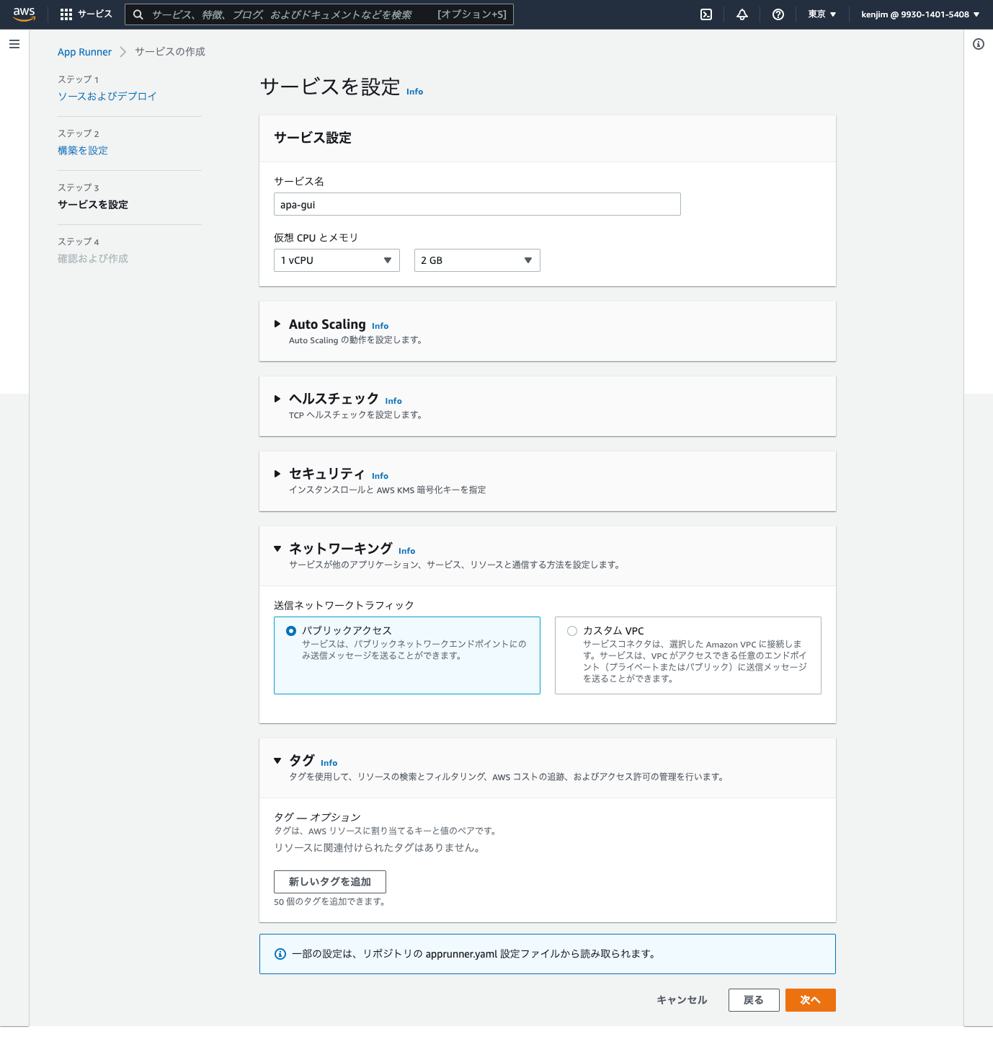
サービスを設定します

Slide 6
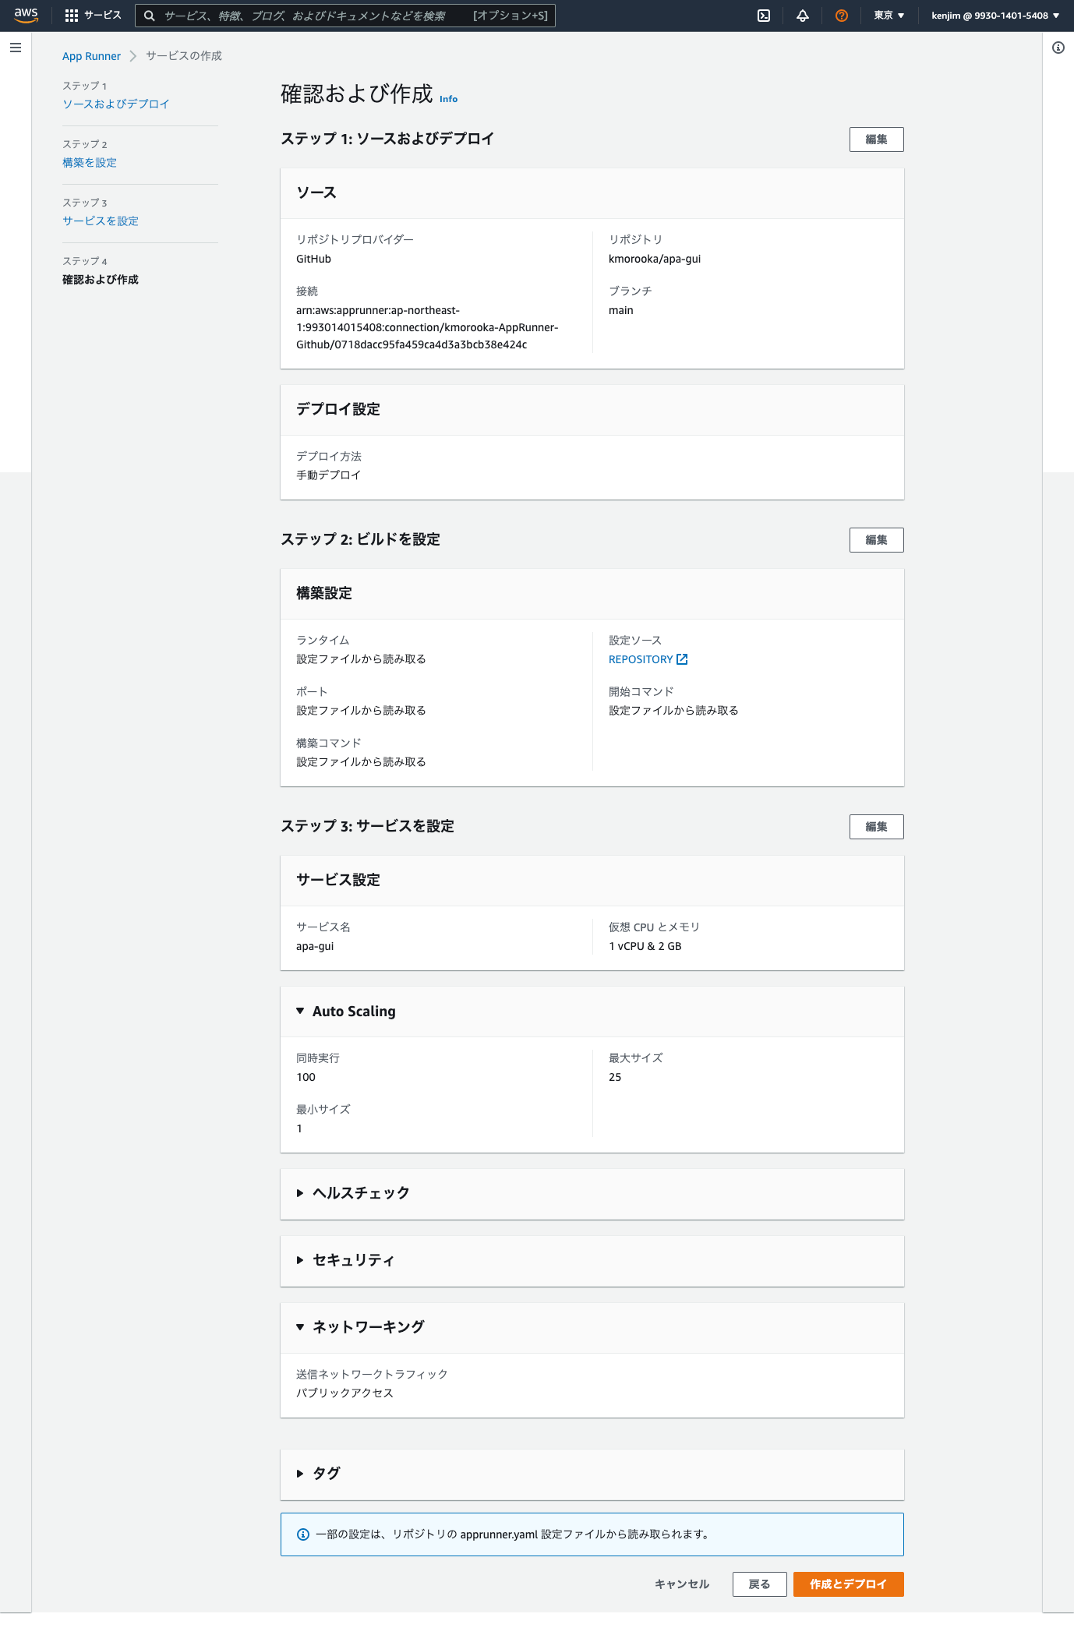
確認と作成を行います

Slide 7
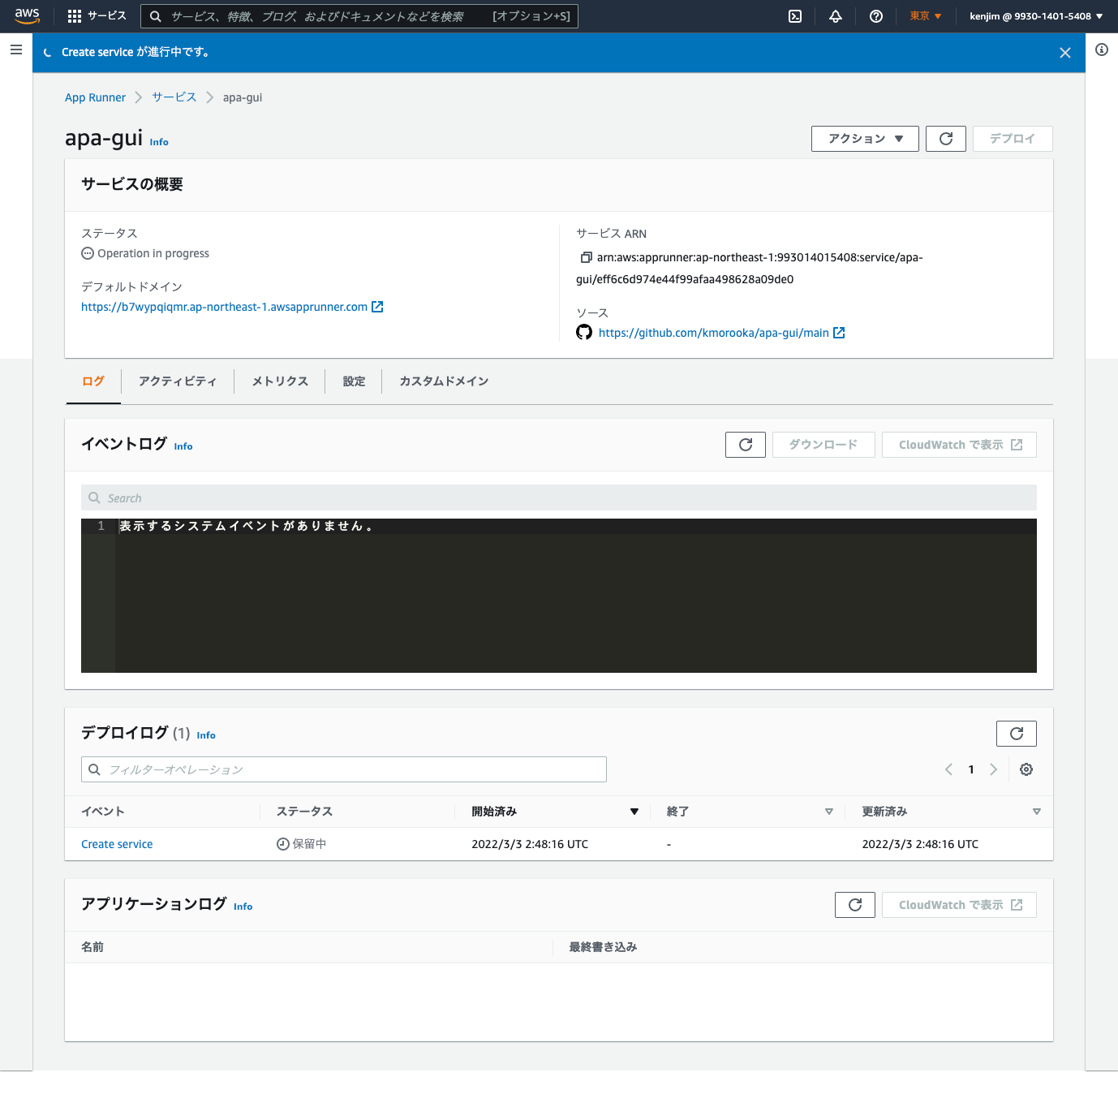
apa-guiのデプロイが開始されます

Slide 8
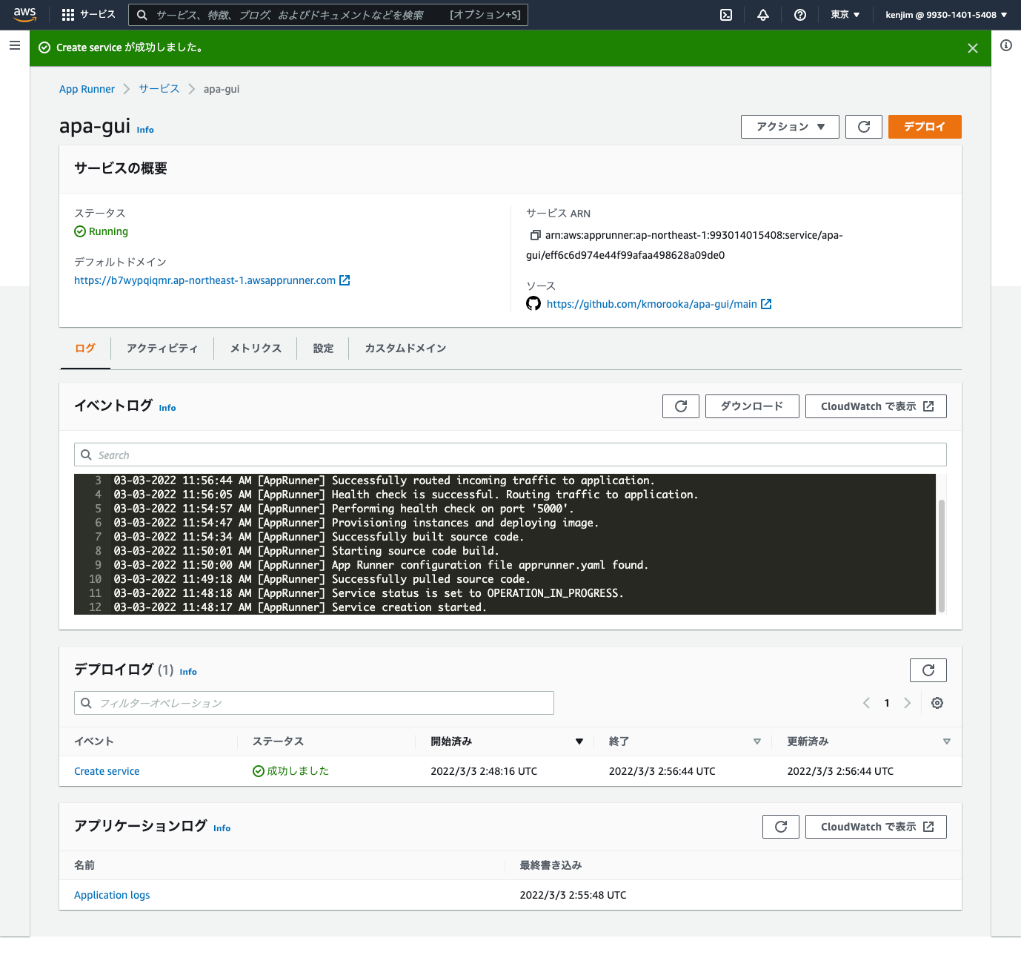
apa-guiがデプロイされ、ログを参照できます

Slide 9
Q&A
Name of presenter

